Slide 1
Administración de la configuración de la calidad de software
Julian Camilo Gomez Jaramillo

Slide 2

La administración de la configuración del software es un conjunto de actividades que se desarrollaron para administrar el cambio a lo largo del ciclo de vida del software de computadora. La ACS puede verse como una actividad que garantiza la calidad del software y que se aplica a lo largo del proceso de software

Slide 3
Elementos de un sistema de administración de la configuración
Elementos componentes: conjunto de herramientas acopladas dentro de un sistema de administración de archivos (por ejemplo, base de datos) que permite el acceso a cada ítem de configuración del software, así como su gestión.
Elementos de proceso: colección de acciones y tareas que definen un enfoque efectivo de la gestión del cambio (y actividades relacionadas) para todos los elementos constituyentes involucrados en la administración, ingeniería y uso del software.
Elementos de construcción: conjunto de herramientas que automatizan la construcción de software al asegurarse de que se ensambló el conjunto adecuado de componentes validados (es decir, la versión correcta).
Elementos humanos: conjunto de herramientas y características de proceso (que abarcan otros elementos AC) utilizados por el equipo de software para implementar ACS efectiva.

Slide 4

El proceso de administración de la configuración de software, debe emplear y adquirir necesariamente recursos propios de administración de la configuración del software.
El Proceso Administración de la Configuración del Software debe asignar las actividades administración de la configuración del software a las unidades organizacionales con autoridad y habilidad para llevarlos a cabo incluyendo:
a. Identificación de las líneas base establecidas
b. Aprobar/desaprobar cambios a las líneas base.
c. Lanzamientos de productos de software
d. Aprobar/desaprobar modificaciones a los requerimientos de administración de la configuración del software.

Slide 5

Gestion de la Configuración del Software (GCS o GC) , la cuál es aplicado a lo largo del proceso del software.
Los cambios dentro del desarrollo del software pueden ocurrir en cualquier momento y se debe estar preparado, las actividades de CGS sirven para: Identificar el cambio de nuestro software. Controlar ese cambio. Garantizar que el cambio quede bien implantado. Informar el cambio.
La gestión de configuración es el arte de identificar, organizar y controlar las modificaciones que sufre el software que construye un equipo de programación. La meta es maximizar la productividad minimizando los errores.

Slide 6
Gestión de la configuración del software
Es un conjunto de actividades de seguimiento y control. Inician cuando comienza un proyecto de ingeniería del software y terminan sólo cuando queda fuera de circulación.
El resultado se puede dividir en tres categorías:
1.) programas de computadora (tanto a nivel de fuente como de formas ejecutables).
2.) productos de trabajo que describen los programas de computadora. (revizar)
3.) datos internos o externos del programa.
Los elementos de un sistema de gestión de la configuración identifica cuatro elementos:
Elementos de componentes
Elementos de proceso
Elementos de construcción
Elementos humanos

Slide 7
Cuál es el origen de los cambios?
Existen cuatro fuentes fundamentales:
nuevos negocios o condiciones comerciales (cambios en los requisitos del producto o en las normas comerciales).
Nuevas necesidades del cliente (modificación de los datos producidos por sistemas de información)
Reorganización o crecimiento o reducción del negocio (cambios en las prioridades del proyecto o en la estructura del equipo de ingeniería del software);
restricciones presupuestarias o de planificación (redefinición del sistema o producto).

Slide 8
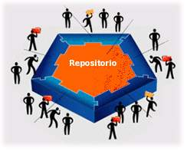
Repositorios
un repositorio es una "bodega" donde se encuentran los paquetes a instalar en cualquier distro Por lo regular los repositorios son servidores ftp o http, tambien pueden ser locales, en donde se encuentran todos los paquetes disponibles para una distro, digo paquetes y no programas, porque un paquete no necesariamente contiene un programa, puede contener imagenes, librerias, código fuente, documentación, traducciones y desde luego programas

Slide 9
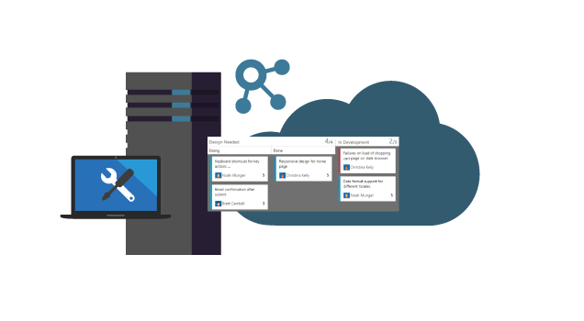
Team Foundation Server
TFS es una solución robusta y completa, ya que todos los elementos que la conforman están integrados de forma natural. Como con cualquier instrumento hay que dedicar un tiempo inicial de configuración, pero luego el tiempo dedicado al mantenimiento es mínimo comparado con plataformas heterogéneas. TFS es una de las plataformas de más rápida evolución en el mundo Microsoft, ofreciendo nuevas versiones con actualizaciones cada año o cada 2 años a lo sumo.

Slide 10
TFS ofrece beneficios importantes para organizaciones y equipos de desarrollo de software enfocados en la excelencia y productividad
– Control de versiones de código fuente, en formato centralizado o distribuido con GIT
– Servidor de integración continua (build server)
– Registro de incidencias (Bug Tracker)
– Gestión de proyectos AGILE (SCRUM o CMMI)
– Varios tableros Kanban para gestionar User Stories o PBIs, tareas, etc.
– Integración nativa con Microsoft Office
– Gestión de pruebas (QA) y casos de pruebas automatizados
– Integración con entornos no Microsoft como Eclipse, Cobol, etc.

Slide 11
http://dis.unal.edu.co/grupos/unbd/manuales/ciclo/cap6_21.ht Investigacion de la configuracion y uso de github. con ejemplo practico A nivel informativo team foundation se debe documentar todo el procedimieto con github. se debe anexar en un doumento pdf.

